Slide 1
Hangszerek
Musikinstrumente
Készítette/Erstellt von: Szántai Gábor
http://de.uw.hu/index.html

Slide 2
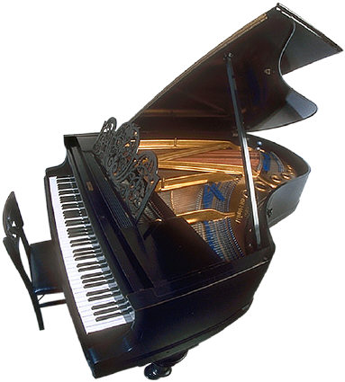
Zongora
das Klavier

Slide 3
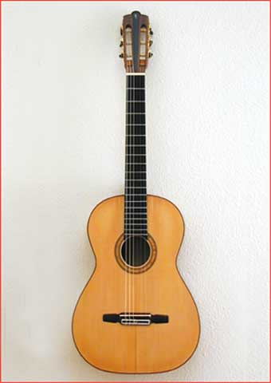
Gitár
die Gitarre

Slide 4
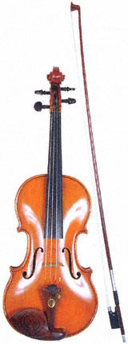
Hegedű
die Geige

Slide 5
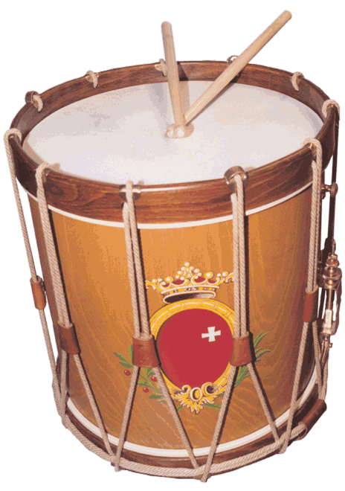
Dob
die Trommel

Slide 6
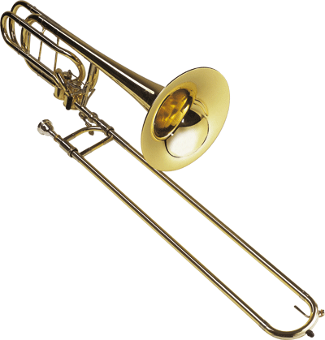
Harsona
die Posaune

Slide 7
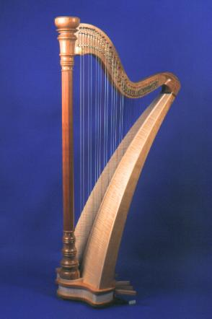
Hárfa
die Harfe

Slide 8
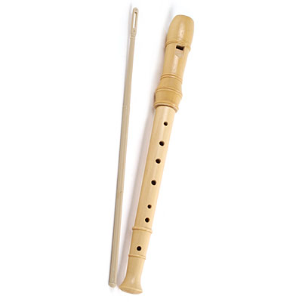
Furulya
die Flöte

Slide 9
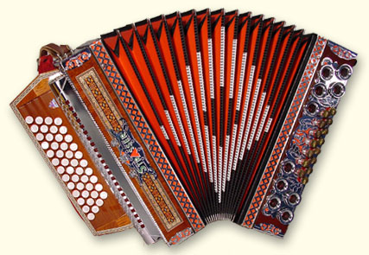
Harmonika
die Ziehharmonika

Slide 10
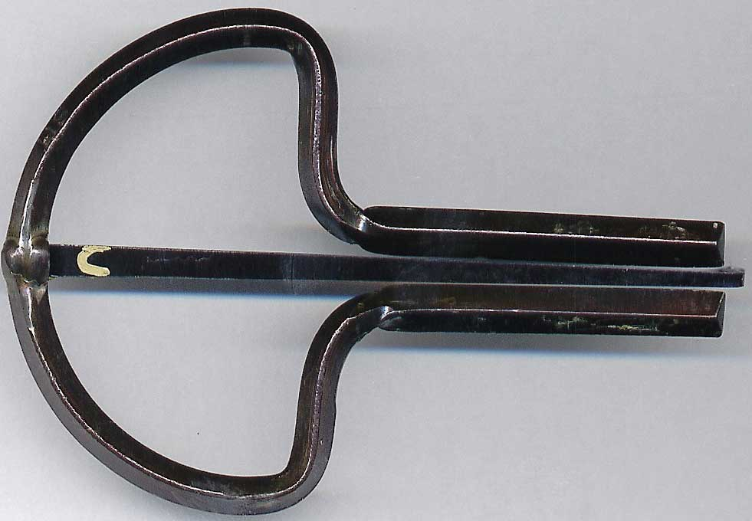
Doromb
die Maultrommel

Slide 11
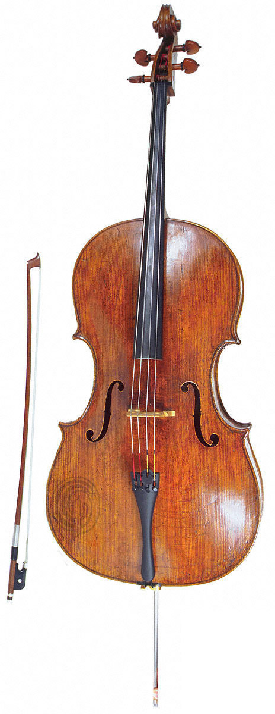
Cselló
das Cello

Slide 12
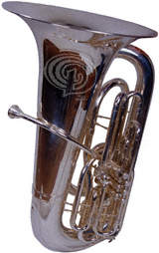
Tuba
das Tuba

Slide 13
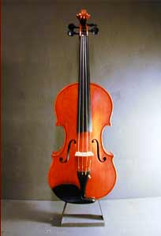
Brácsa
die Bratsche

Slide 14
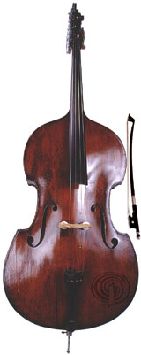
Nagybőgő
der Kontrabass

Slide 15
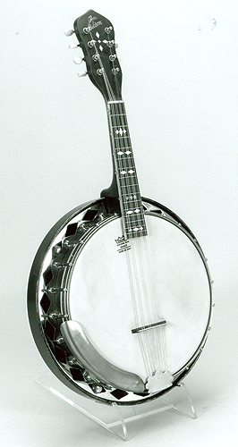
Bendzsó
das Banjo

Slide 16
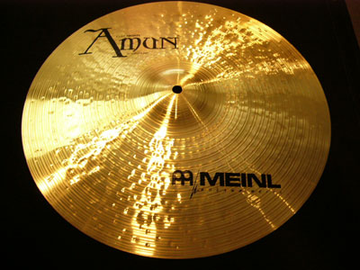
Cintányér
das Becken

Slide 17
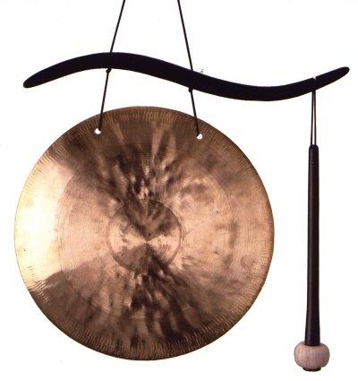
Gong
das Gong

Slide 18
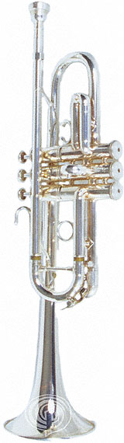
Trombita
die Trompete

Slide 19
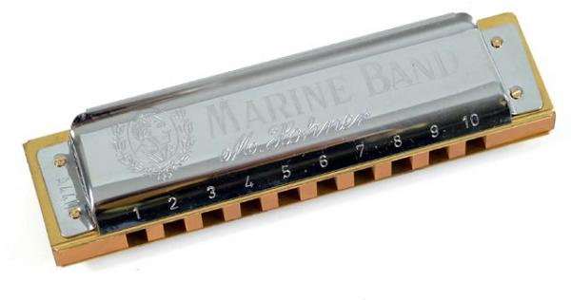
Szájharmonika
die Mundharmonika

Slide 20
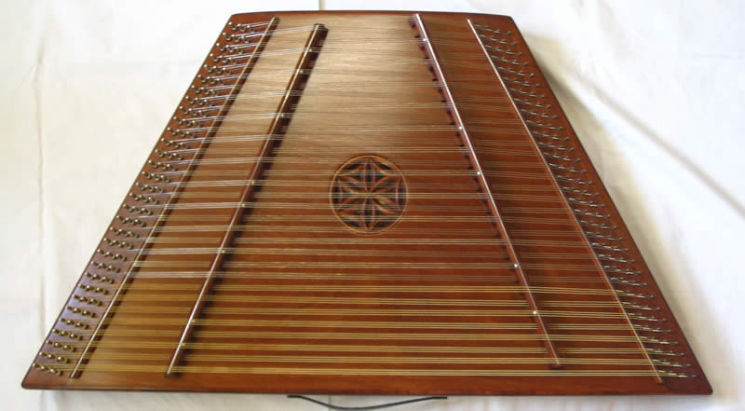
Cimbalom
das Hackbrett

Slide 21
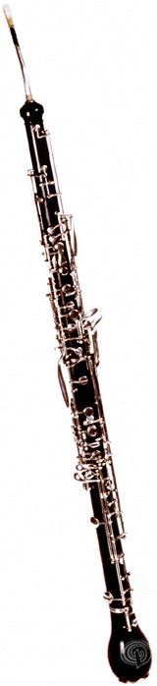
Angol kürt
das Englischhorn

Slide 22
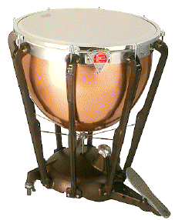
Üstdob
die Pauke

Slide 23
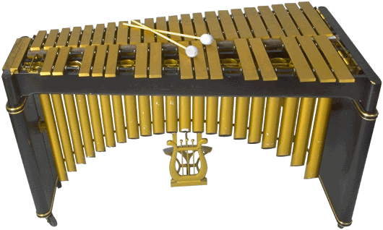
Xilofon
das Xylophon

Slide 24
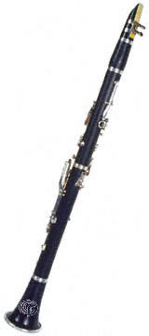
Klarinét
die Klarinette

Slide 25
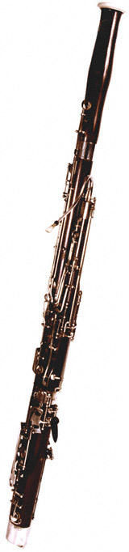
Fagott
das Fagott

Slide 26
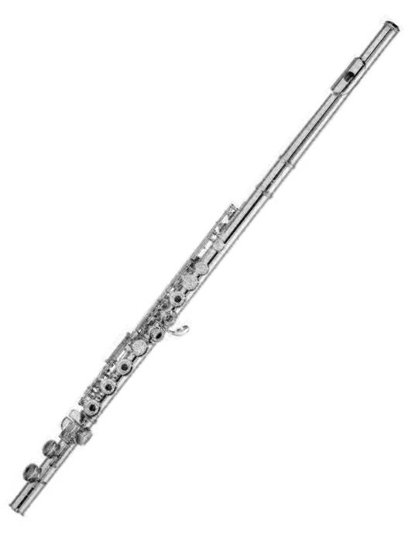
Fuvola
die Querflöte

Slide 27
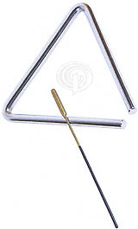
Triangulum
der Triangel

Slide 28
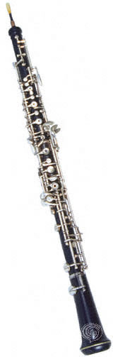
Oboa
die Oboe

Slide 29
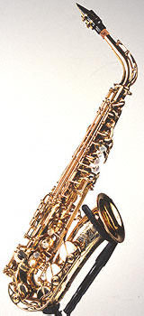
Szaxofon
das Saxophon

Slide 30
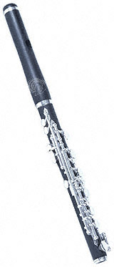
Pikoló
die Pikkoloflöte

Slide 31
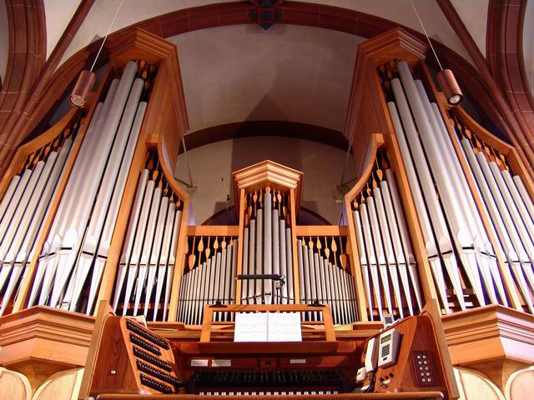
Orgona
die Orgel

Slide 32
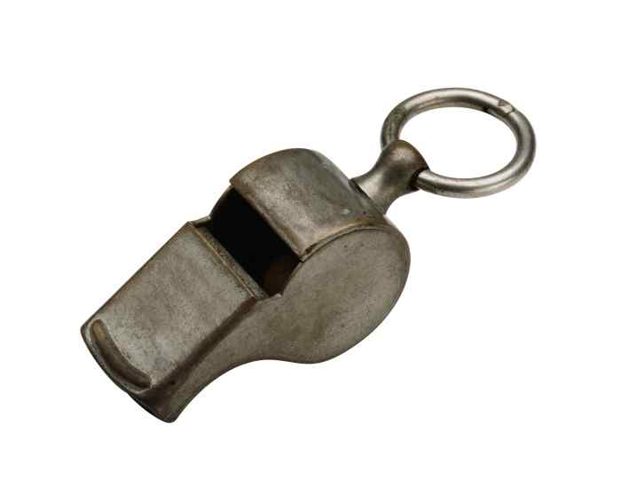
Síp
die Pfeife

Slide 33
Ende
http://de.uw.hu/index.html

